Slide 1
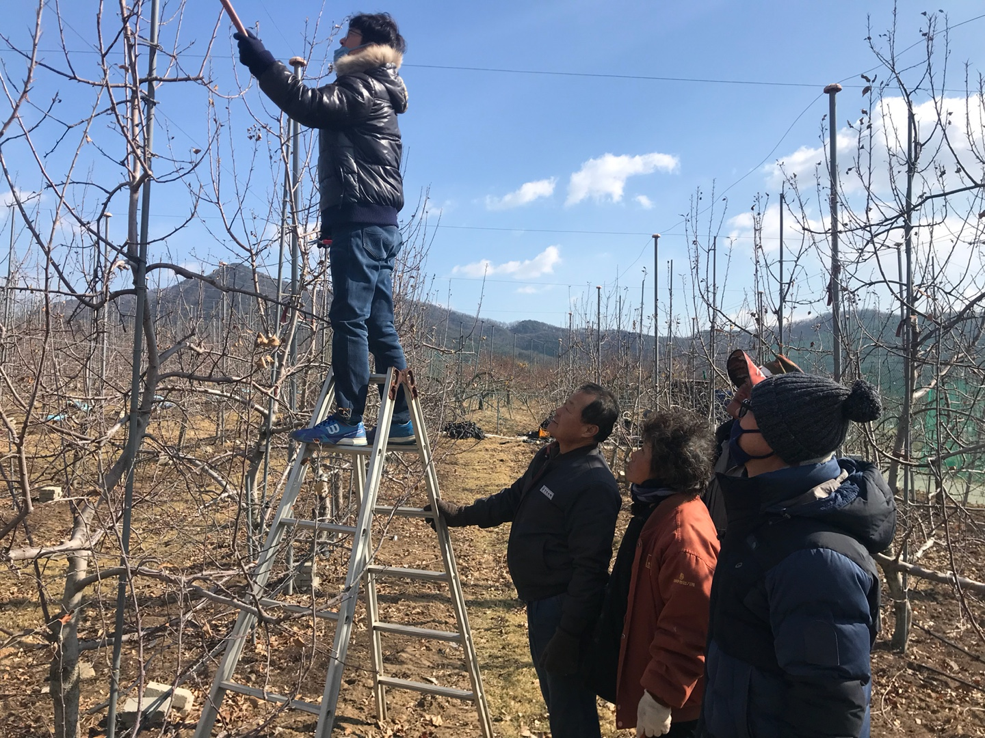
농업기술센터
Notes:
1
먼저, 지금의 옥천입니다.

Slide 2
10-1. 2018 대한민국 주류대상 참석
2. 28.(수) 10:00 / 서울 웨스틴조선호텔 그랜드볼룸
수상자 : 3명(샤토미소 안남락, 시나브로 이근용, 월류원 박천명)
10-2. 한농연·한여농 핵심지도자 교육
2. 27.(화)~28.(수) / 송호 청소년수련원 / 100명
내 용 : 특강 및 시군별 간담회 등
10-3. 농업기계 순회수리 교육
3. 2.(금)~30.(금) 10:00 / 매곡면 해평리 등 15개마을
내 용 : 농기계 수리 및 안전사용교육

Slide 3
10-4. 영동군농업인대학 입학식
3. 7.(수) 14:00 / 농업기술센터 / 40명(포도학과)
내 용 : 입학식 및 특강 등
10-5. 2018년 성공귀농·행복귀촌 박람회 참가
3. 23.(금) ~25.(일) / 서울 양재동 aT 센터 / 6명
내 용 : 영동군 귀농귀촌 정책 및 지원시책 홍보 등
10-6. 군생활개선 임원 특별교육
3. 26.(월)~28.(수) / 제주시 / 44명
내 용 : 농촌여성리더쉽함양, 지역 문화탐방 등

Slide 4
10-7. 제34회 영동군농업경영인 가족화합 대회
3. 31.(토) 10:00 / 과일나라테마공원 / 1,000명
내 용 : 화합행사 및 읍면 체육대회 등
10-8. 농업인 교육
구 분 | 일시 | 장 소 | 인원 | 내 용
블루베리연구회 전문교육 | 2. 28.(수) 09:00 | 농촌진흥청 | 40 | 블루베리 재배기술교육 등
강소농 경영개선 실천 기본교육 | 3. 6.(화) 13:00 | 농업기술센터 | 24 | 2018 강소농 사업설명 등
자두연구회 현장교육 | 3. 6.(화) 09:00 | 김천시 일원 | 30 | 자두 수형 현장교육
신선농산물 수출 검역 교육 | 8.(목) 15:00 | 농업기술센터 | 40 | - 수출농가 검역 교육
계 | 4회 |  | 134명

Slide 5
10-9. 농업인조직 연시총회
구 분 | 일시 | 장소 | 인원 | 비고
학산면생활개선회 | 2. 26.(월) 14:00 | 학산면사무소 | 50명 | 2018년 활동계획 협의
영동읍농업경영인회 | 2. 26.(월) 17:00 | 농업인회관 | 20명 | 2018년 사업계획 수립
향토음식연구회 | 2. 28.(수) 10:00 | 농업기술센터 | 50명 | 2018년 활동계획 협의
호두연구회 | 3. 13.(화) | 농업기술센터 | 50명 | 2018년 사업계획 수립
농산물가공연구회 | 3. 14.(수) 10:00 | 농업기술센터 | 50명 | 2018년 활동계획 협의
계 (5회) |  |  | 220명

Slide 6
10-10. 기타 현안업무
시범사업추진 / 46개 사업 94개소
과수 정지전정 및 선별출하 지도
봄꽃 분양 / 3. 26.(월)~30.(금) /비올라 12,000, 꽃잔디 25,000
오스테오스필엄 8,000본
과학영농시설운영 토양검정 추진
유용미생물 및 아미노액비 2톤 배양공급
농업기계 임대사업 운영(3개 사업장) / 55종 530대
▣ 이달의 중점 홍보 사항
2018년 영동와인아카데미 교육생 추가모집 홍보 / 소식지
관내 사과, 배 재배농가 화상병 공동방제 홍보 / 소식지

